Slide 1


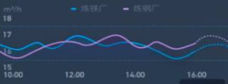
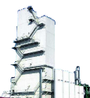
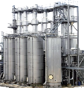
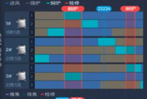
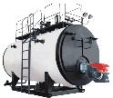








名称xxxxxxxxxxxxxxxx
全网监控
模块配置
钢区管控
钢轧界面管控
氧气能源管控
能源排放预测
状态：正常
状态：正常
状态：正常
状态：正常
状态：正常
物质流：xxxx
物质流：xxxx
物质流：xxxx
物质流：xxxx
物质流：xxxx
能量流：xxxx
能量流：xxxx
能量流：xxxx
能量流：xxxx
能量流：xxxx
球罐1
球罐2
球罐3
球罐4
球罐5
能量流运行系统总览
状态：正常
状态：正常
物质流：xxxx
物质流：xxxx
能量流：xxxx
能量流：xxxx
空分1
蒸发器
炼钢厂计划排程
状态：正常
状态：正常
物质流：xxxx
物质流：xxxx
能量流：xxxx
能量流：xxxx
空分2
液化器
状态：正常
状态：正常
生产效率评价
物质流：xxxx
物质流：xxxx
状态：正常
状态：正常
状态：正常
能量流：xxxx
能量流：xxxx
物质流：xxxx
物质流：xxxx
物质流：xxxx
高炉1
KR1
能量流：xxxx
能量流：xxxx
能量流：xxxx
状态：正常
转炉3
RH
连铸1
状态：正常
物质流：xxxx
物质流：xxxx
物质流运行系统总览
状态：正常
能量流：xxxx
状态：正常
能量流：xxxx
物质流：xxxx
转炉1
物质流：xxxx
状态：正常
能量流：xxxx
状态：正常
状态：正常
能量流：xxxx
轧制1
物质流：xxxx
KR2
物质流：xxxx
物质流：xxxx
连铸2
能量流：xxxx
能量流：xxxx
能量流：xxxx
高炉2
转炉4
LF
状态：正常
生产效益评价
状态：正常
物质流：xxxx
物质流：xxxx
状态：正常
能量流：xxxx
能量流：xxxx
物质流：xxxx
连铸3
状态：正常
KR3
能量流：xxxx
状态：正常
物质流：xxxx
转炉2
状态：正常
物质流：xxxx
能量流：xxxx
状态：正常
物质流：xxxx
状态：正常
能量流：xxxx
状态：正常
物质流：xxxx
能量流：xxxx
物质流：xxxx
轧制2
高炉3
物质流：xxxx
能量流：xxxx
能量流：xxxx
能量流：xxxx
转炉5
CAS
连铸4
KR4

Slide 2

名称xxxxxxxxxxxxxxxx
全网监控
模块配置
钢区管控
钢轧界面管控
氧气能源管控
1
钢区配置
轧区配置
能源配置
铁区配置
10
11
3
下一步
设备参数配置
新建
删除
重置
确定
设备属性 | 名称 | BF
 | 容积 | 3500
 | 数量 | 3
4
5
确定
取消
重置
2
高炉
铁水包
待配置
存氧区
制氧区
调节区
6
7
9
连接配置
8
物质流
能量流
铁区
预处理区
转炉区
精炼区
连铸区
轧制区

Slide 3




名称xxxxxxxxxxxxxxxx
全网监控
模块配置
钢区管控
钢轧界面管控
氧气能源管控
铁区配置
钢区配置
轧区配置
能源配置
新建
删除
重置
确定
上一步
下一步
设备参数配置
设备属性 | 名称 | B0F
 | 容积 | 210
 | 数量 | 5
确定
取消
重置
KR
转炉
AR
CAS
LF
RH
VD
连铸
待配置
存氧区
制氧区
调节区
连接配置
物质流
能量流
铁区
预处理区
转炉区
精炼区
连铸区
轧制区

Slide 4
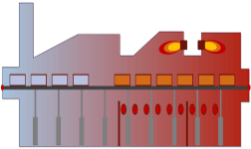

名称xxxxxxxxxxxxxxxx
全网监控
模块配置
钢区管控
钢轧界面管控
氧气能源管控
铁区配置
钢区配置
轧区配置
能源配置
新建
删除
重置
确定
上一步
下一步
设备参数配置
设备属性 | 名称
 | 容积
 | 数量
板坯库
加热炉
轧机
确定
取消
重置
待配置
存氧区
制氧区
调节区
连接配置
物质流
能量流
铁区
预处理区
转炉区
精炼区
连铸区
轧制区

Slide 5
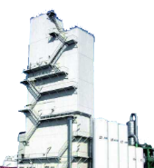
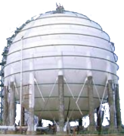
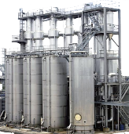
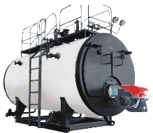
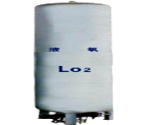
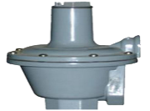
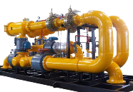
名称xxxxxxxxxxxxxxxx
全网监控
模块配置
钢区管控
钢轧界面管控
氧气能源管控
铁区配置
钢区配置
轧区配置
能源配置
新建
删除
重置
确定
上一步
配置完成
设备参数配置
设备属性 | 名称
 | 容积
 | 数量
液氧槽
液氧槽
液氧槽
确定
取消
重置
制氧机
氧气球罐
蒸发器
液化器
待配置
存氧区
制氧区
调节区
连接配置
物质流
能量流
铁区
预处理区
转炉区
精炼区
连铸区
轧制区

